Slide 1
第 五章 透镜及其应用
第2节 生活中的透镜

Slide 2


学 习 目 标
1．能说出透镜在日常生活中的应用实例。
2．能描述照相机、投影仪（幻灯机）、放大镜的成像特点。
3．经历制作简易照相机的过程，并逐步了解照相机的成像原理。
4．对凸透镜成实像、虚像进行对比分析，能简单描述凸透镜成实像和虚像的主要特征。

Slide 3
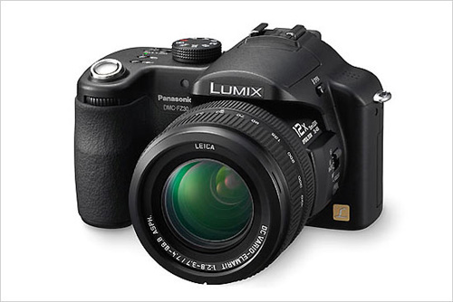
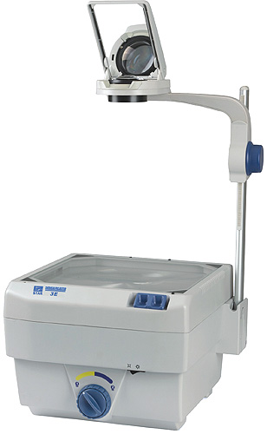

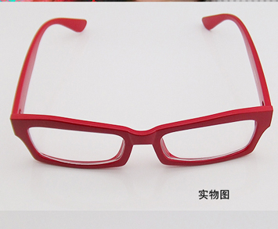
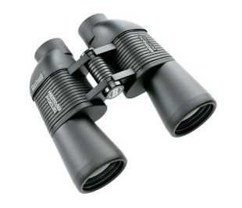
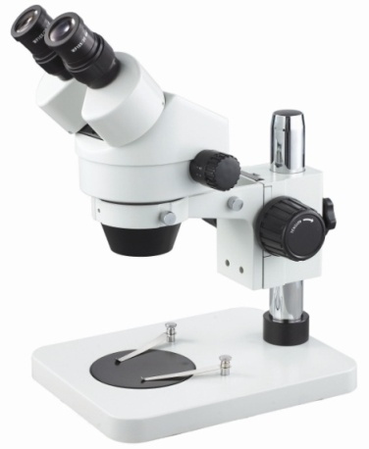
新 课 引 入
你知道透镜在生活中有哪些应用吗？

Slide 4
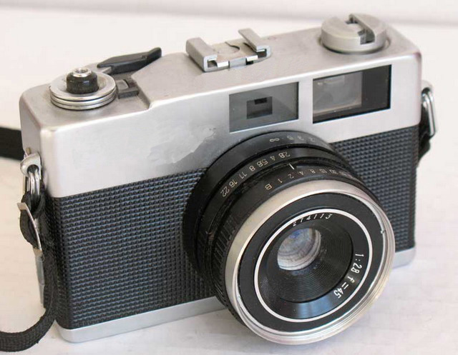
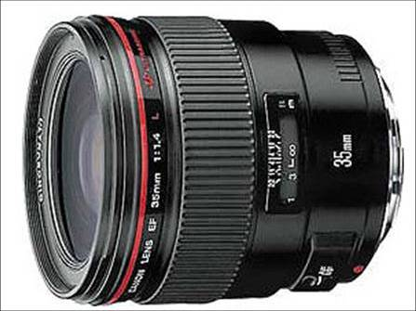
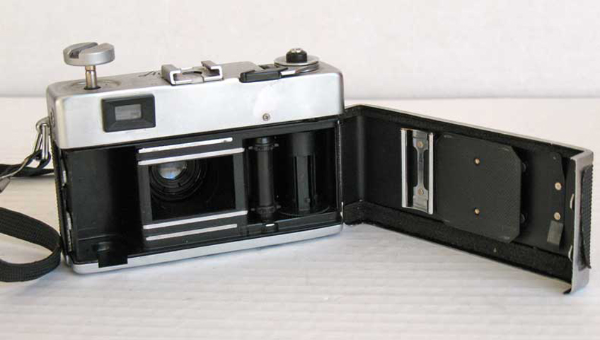
自 主 探 究
一、照相机
１．照相机的构造
镜头
镜头由一组透镜组成，相当于一个凸透镜，起到成像作用。

Slide 5
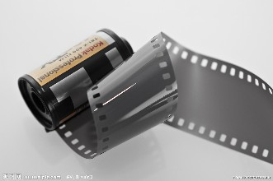

胶片
胶片上涂着一层对光敏感的物质，通过镜头的光在胶片上曝光后发生化学变化，物体的像被记录在胶片上。

Slide 6
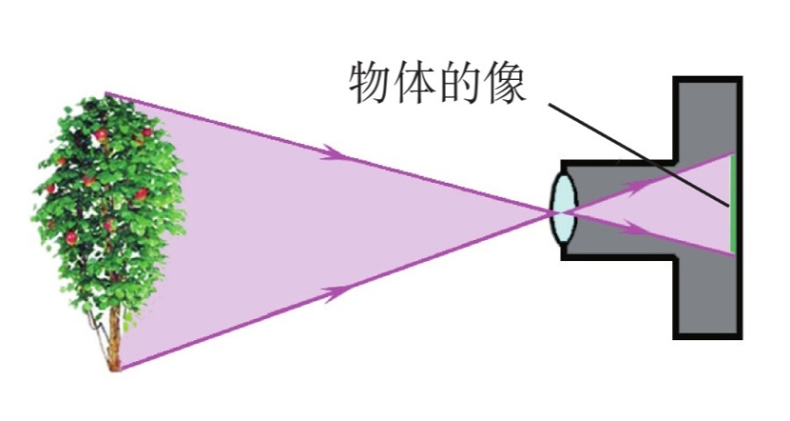
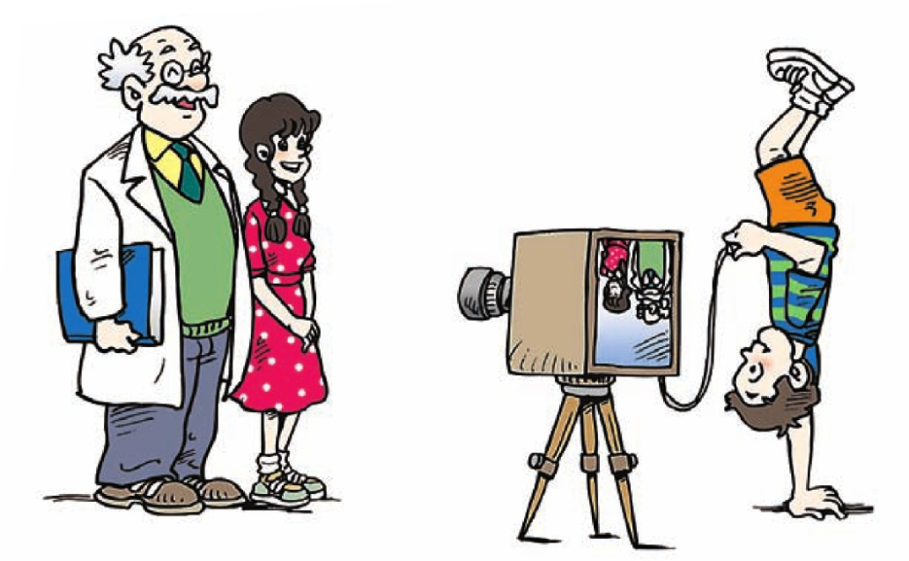
2.照相机成像原理
3.照相机成像特点
照相机原理
照相机成缩小、倒立的像。

Slide 7
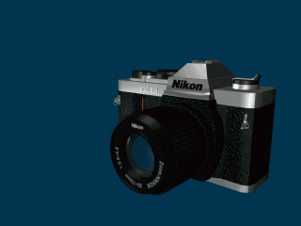
4．照相机的工作原理

Slide 8
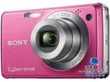
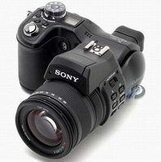
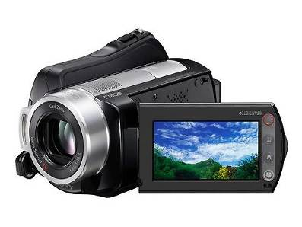
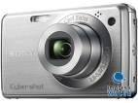
5.生活中的照相机--数码相机
数码相机用图象传感器替代胶片,把光信号变成电信号,再变成数字信号,由相机内的存储器保存。

Slide 9
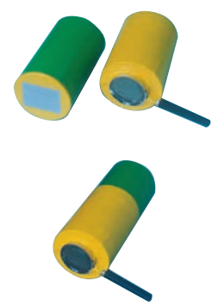
动动手
自制照相机
实验器材：硬纸板、凸透镜、半透明薄膜
1．将两块纸板做成相差很小的纸筒，使一个可以刚好套入另一个中；
2．在一个纸筒的一端嵌上凸透镜，另一个纸筒的另一端蒙上半透明薄膜；
3．将自制相机对准窗外，改变透镜和薄膜之间的距离，使得到清晰的像，观察像的特点。

Slide 10
想一想
1．薄膜上的像是缩小还是放大？是倒立还是正立的？
2．像距与物距哪个大？
3．像与物体位于凸透镜的同侧还是两侧？
成缩小、倒立的像
物距（u）
像距（v）
物距大
像与物位于凸透镜的两侧

Slide 11
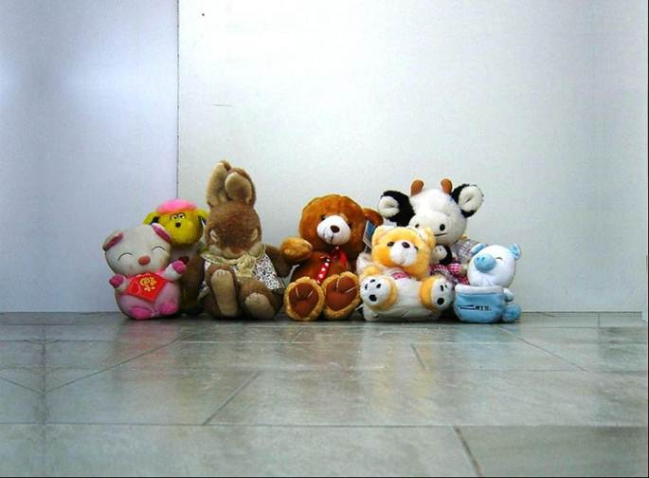
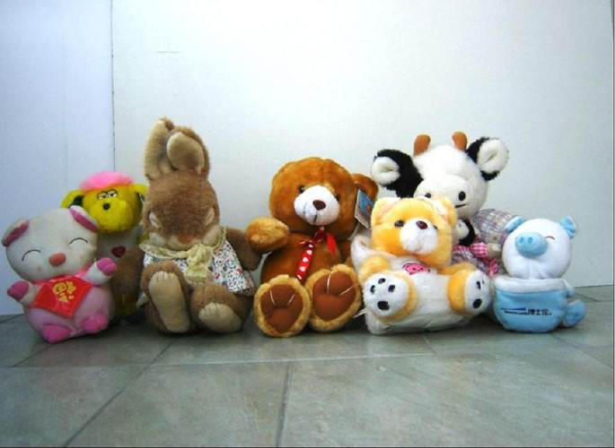
拍远景和近景时怎么调节？
远
近
拍远景：增大物距、减小像距、像变小
拍近景：减小物距、增大像距、像变大

Slide 12
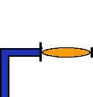

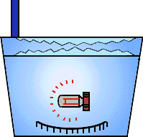
二、投影仪
投影仪的主要构造
反光镜
镜头（凸透镜）
投影片
光源

Slide 13


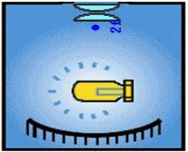
A'
B'
天花板
倒立放大的实像
要将图片放大并投影怎么办？
屏幕
物体离凸透镜很近
凸透镜
B
A
投影仪

Slide 14

天花板
B'
要使像呈现在屏幕上怎么办？
屏幕
利用平面镜来改变光的传播方向。
A'
B
A

Slide 15

天花板
A'
要使像看起来是正的怎么办？
屏幕
B'
A
B
物体倒放

Slide 16
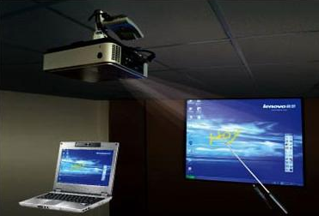
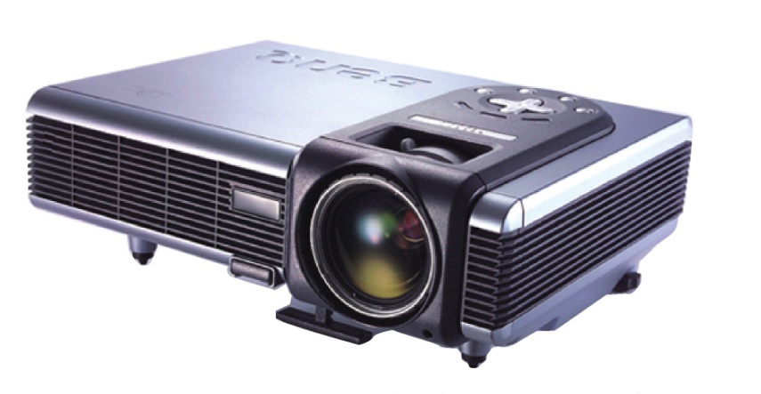
便携式投影仪
现在的投影仪，通常与电脑相连，电脑上的字或图画通过投影仪被放大。

Slide 17

三、放大镜
放大镜是凸透镜

Slide 18

放大镜成像原理
F
f
把放大镜放在物体跟眼睛之间，适当调整距离，我们就能看清物体的细微之处。

Slide 19
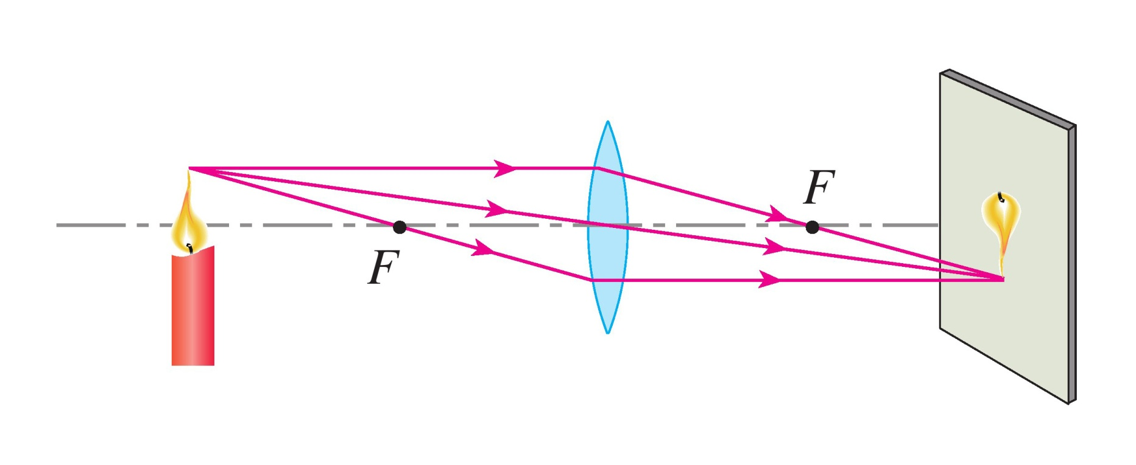
四、实像和虚像
实像：
由实际光线会聚而成的，能呈现在光屏上。

Slide 20
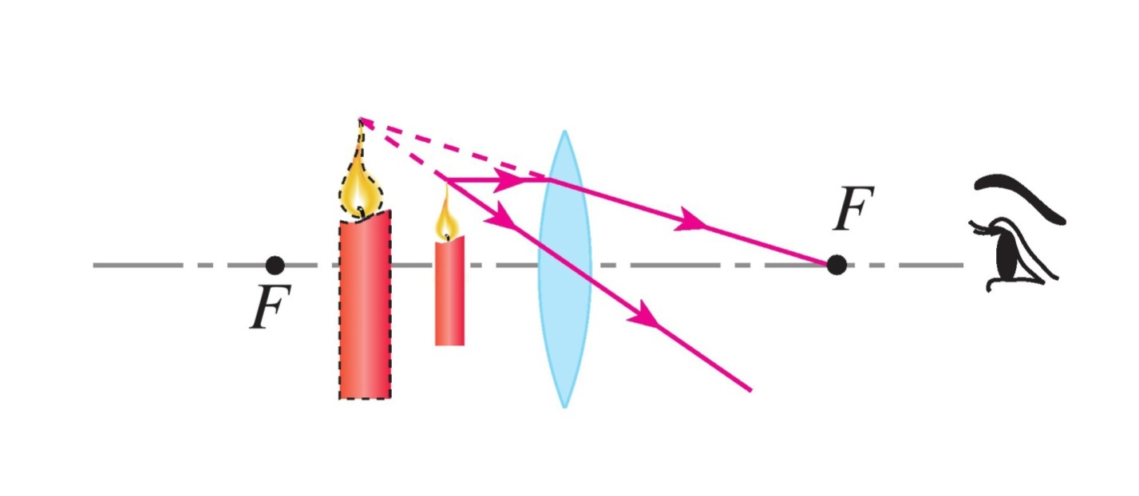
虚像：
由反射光线或折射光线的反向延长线相交而形成，不能呈现在光屏上。人眼逆着出射光线可以看到虚像。

Slide 21
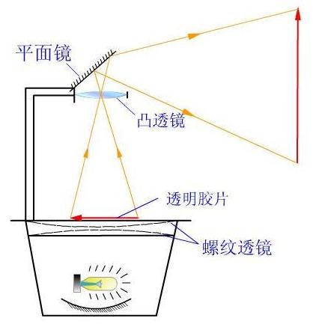

照相机、投影仪、放大镜、平面镜，它们所成的像是虚象还是实像？
照相机成实像
投影仪成实像

Slide 22
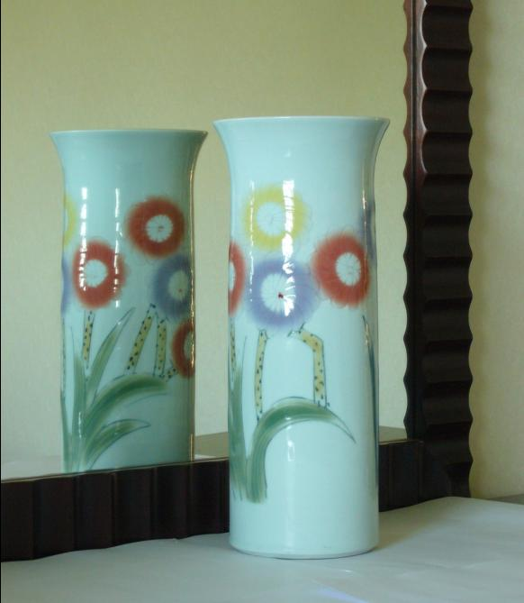
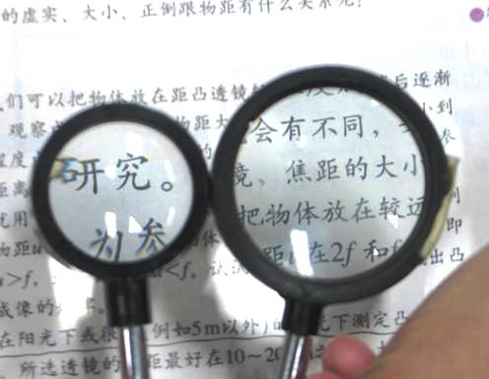
放大镜成虚像
平面镜成虚像

Slide 23
实像与虚像的比较
 | 光屏能否成像 | 物和像的位置 | 应用举例
实 像
虚 像
分别位于凸透镜两侧
照相机
投影仪
能
都位于凸透镜同侧
平面镜
放大镜
不能

Slide 24

课 堂 小 结
成倒立、缩小的实像
照相机
像与实物位于凸透镜的两侧
成倒立、放大的实像
投影仪
生活中的透镜
像与实物位于凸透镜的两侧
成正立、放大的虚像
放大镜
像与实物位于凸透镜的同侧
实像与虚像

Slide 25
课 堂 练 习
D
1．下列不属于透镜在日常生活中应用的是（ ）
A ．照相机 B ．放大镜 C ．投影仪 D ．潜望镜
2．物体通过下列光学器件可以成缩小的实像的是（ ）
A ．照相机 B ．投影仪 C ．放大镜 D ．平面镜
3．下列说法正确的是（ ）
A ．眼睛不能看到虚像
B ．眼睛不能看到实像
C ．能用光屏承接的像可能是虚像
D ．能用光屏承接的像一定是实像
4．清晨，小草的露珠下面的叶脉看起来比较大，这是因为露珠相当于___________，形成了_________________像。
A
D
放大镜
正立放大的虚

Slide 26





5．小明同学用凸透镜观看“物理世界”四个字，
观察到了图示的实验现象，下列光学仪器工作原理
与该现象所反映的物理规律相同的是（ ）
A．放大镜 B．照相机 C．投影仪 D．潜望镜
6．如图所示的四个情景中，成实像的是（ ）
A．水面飞鸟的“倒影” B．照相机胶片上的像
C．船上人看到水里的鱼 D．通过放大镜看到的字
C
B

